Slide 1
Дом, в котором живут время и красота
Презентация этнографического музея
«Тошто кудо»
ДОУ № 25 «Теремок» г. Волжска
Notes:
Погружение ребенка в пространство культуры начинается с познания самых обыкновенных предметов. Только на первый взгляд кажется, что это простой и очевидный процесс. На самом деле понять их внутренний смысл подчас не просто даже взрослому.
И все же маленький человек, обладающий пытливым умом, большим любопытством, не утративший способности удивляться обыденному, в неведомый мир пускается с восторгом. Но это только начало. Далее этот мир расширяется, углубляется, а с ним снежным комом наращиваются и усложняются различные смыслы, в которых закодированы разнообразные элементы культуры. И здесь на пути познания окружающей действительности и освоения языка культуры на помощь приходит Его Величество Музей.

Slide 2
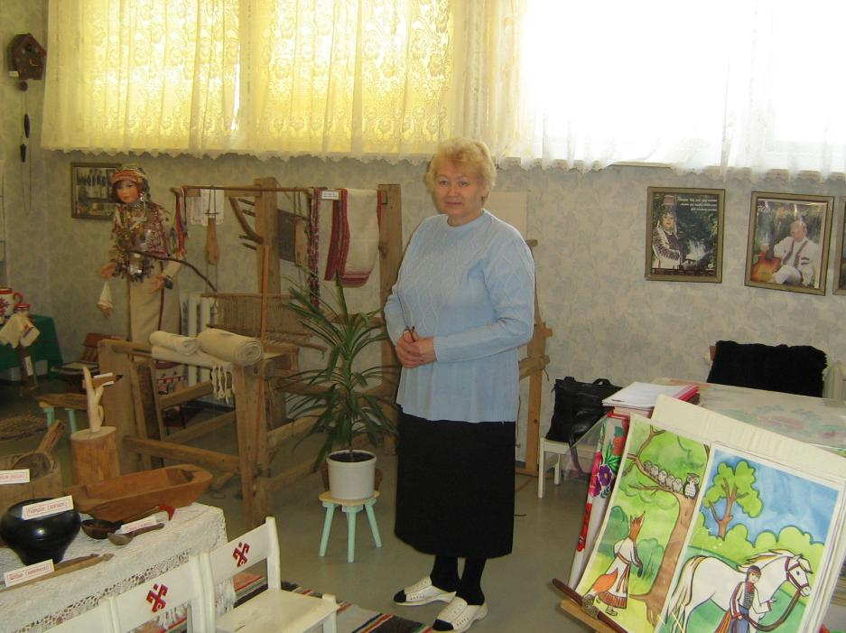
Notes:
Малыш попадает в музей, где со всех сторон его окружают незнакомые и непонятные предметы. Они ждут от него адекватной реакции, к которой ребенок еще не готов. Диалог не получается, а все потому, что человек, вошедший в музей, и его обитатели - представители разных миров и времен. И говорят они на разных языках, думают и чувствуют по – разному. В этом, как правило, камень преткновения при взаимодействии посетителя с музеем. Для маленького человека это серьезное испытание. И подчас оно может иметь непоправимые последствия: ребенок может навсегда остаться глухим и слепым к искусству, истории, культуре. И все из-за того, что первая встреча произошла «неправильно».
Иными словами, просто не была подготовлена должным образом или не подготовлена вовсе. К тому же рядом не оказалось грамотного проводника, который доверительно и бережно провел бы его в загадочный мир иных культур. И не менее важно, чтобы отважного путешественника в мир прошлого сопровождали сказки, загадки, мифы, легенды. Без этого странствие в страну знаний скучно и неинтересно.

Slide 3
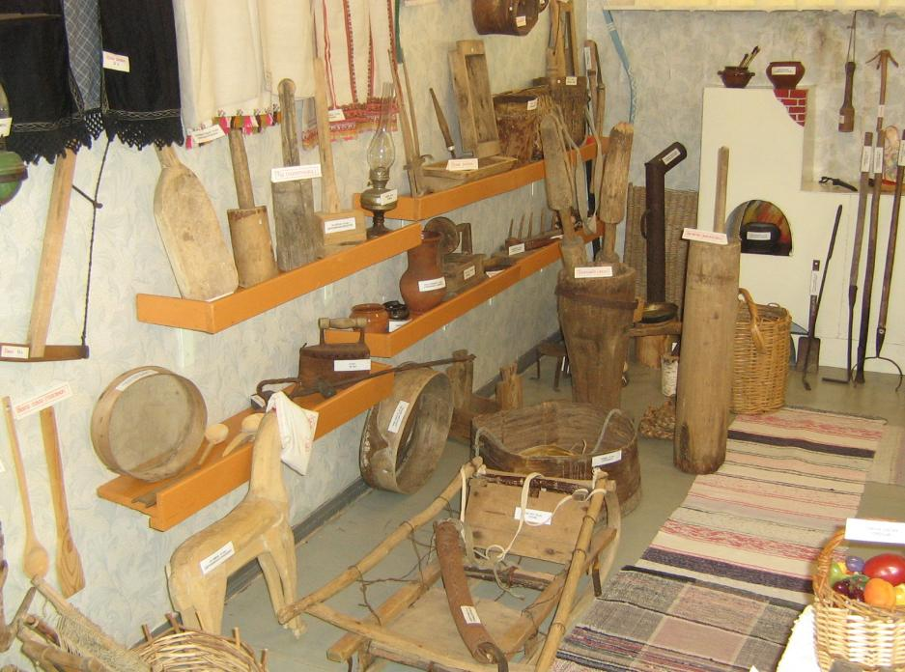
Notes:
Чему же должна быть посвящена подготовка ребенка к первому посещению музея? Ребенок должен понять: что такое музей? Зачем люди создают эти уникальные сокровищницы памяти? Как следует вести себя в музее? Вопросы отнюдь не праздные, как может показаться на первый взгляд. Даже взрослые не всегда находят на них ответы, о чем и свидетельствует их «немузейное» поведение.
У наших маленьких посетителей просыпается чувство гордости и любви к своей малой родине, воспитывается бережное отношение к природным ценностям края. Здесь, в музее, формируются первые навыки экологически грамотного и безопасного поведения в природе. В детях воспитываются патриотические чувства и духовность, чувство красоты, любознательность; они понимают назначение предметов старины. Все начинается с колыбельной песни и замыкается мудростью пословиц, а между ними – богатство и роскошь фольклора и его жизненных истин.

Slide 4
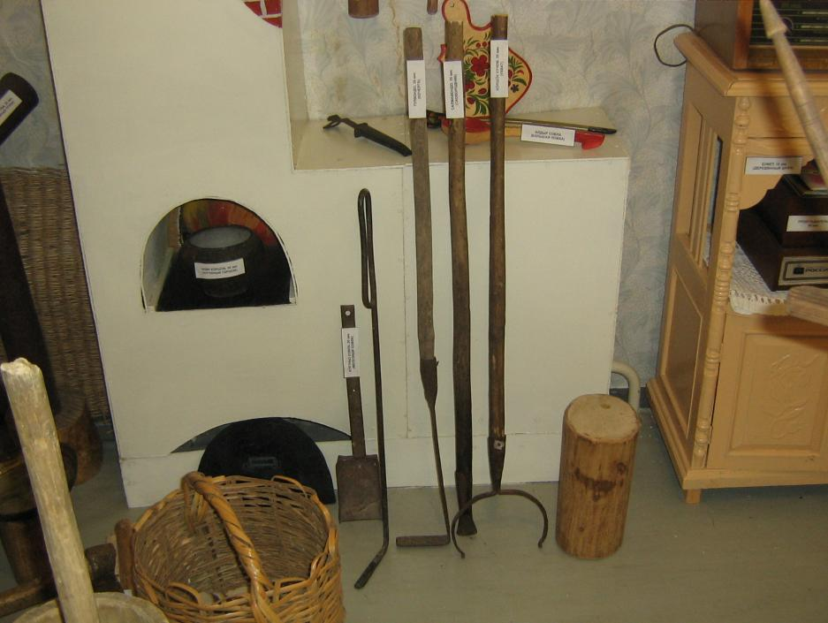
В нашем дошкольном учреждении музей функционирует с 2006 г. Первоначально он представлял собой кабинет марийского языка. В настоящее время наш музей значительно вырос:
в нем представлено
более 115 экспонатов.

Slide 5
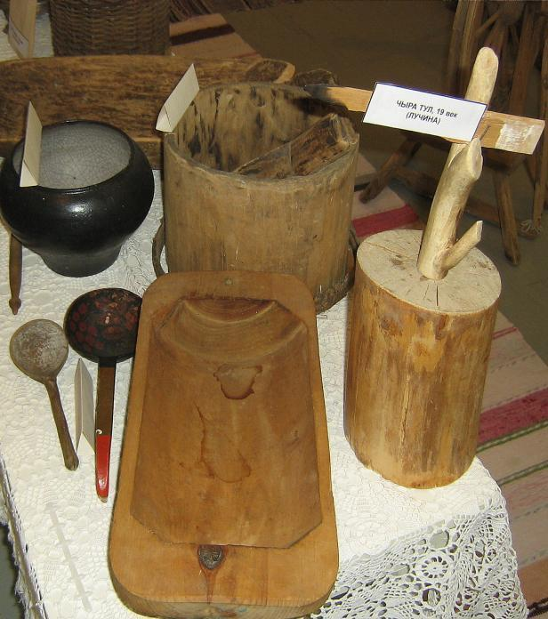
Все материалы, экспонируемые
и хранящиеся в дошкольном учреждении, составляют фонд дошкольного музея. Он делится на две группы: предметы основного фонда и предметы вспомогательного фонда. В основной фонд входят музейные предметы, являющиеся первоисточником наших знаний по истории, культуре, природе. Например, к основному фонду отнесены следующие памятники:

Slide 6
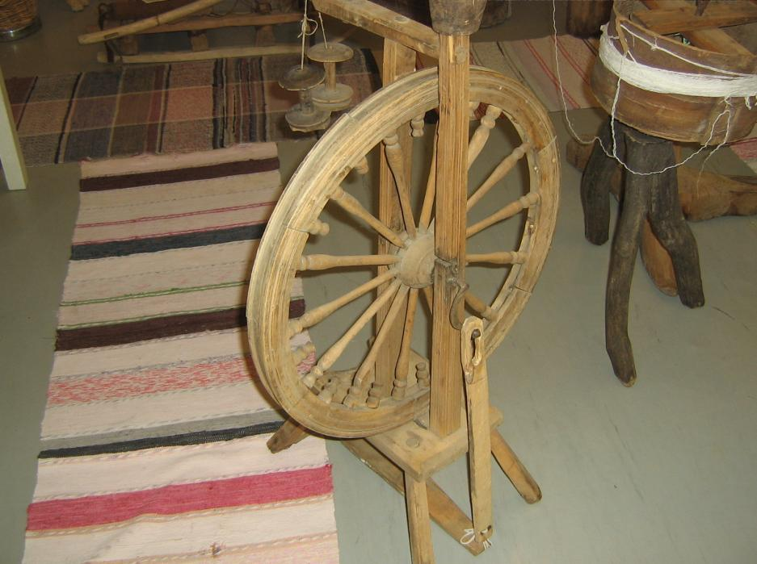
Вещественные: орудия труда, предметы быта, одежды,
домашняя утварь, украшения
Notes:
Вещественные: орудия труда, предметы быта, одежды, домашняя утварь, украшения.

Slide 7
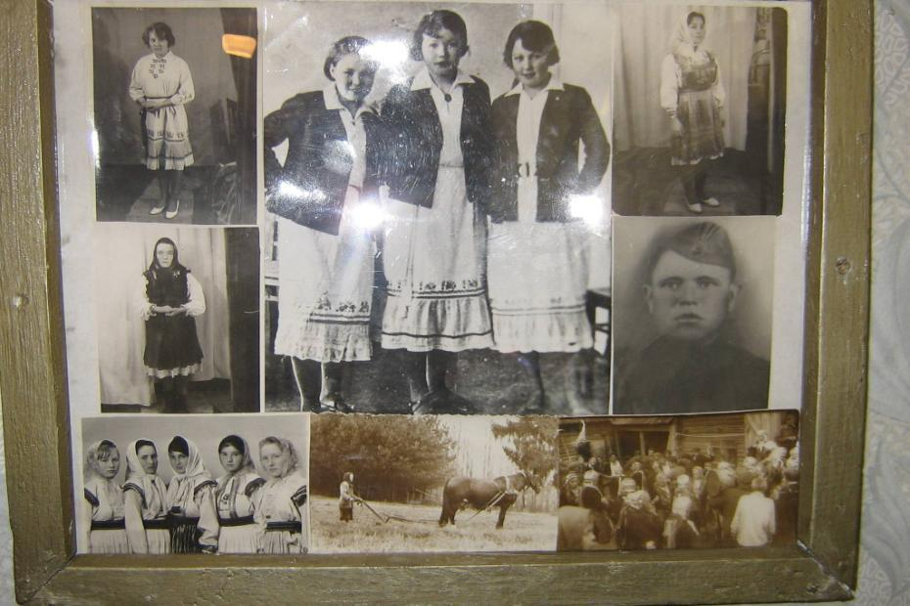
Изобразительные: живопись, фото, скульптура, гравюра.
Письменные: книги, газеты, рукописи, письма, документы.

Slide 8
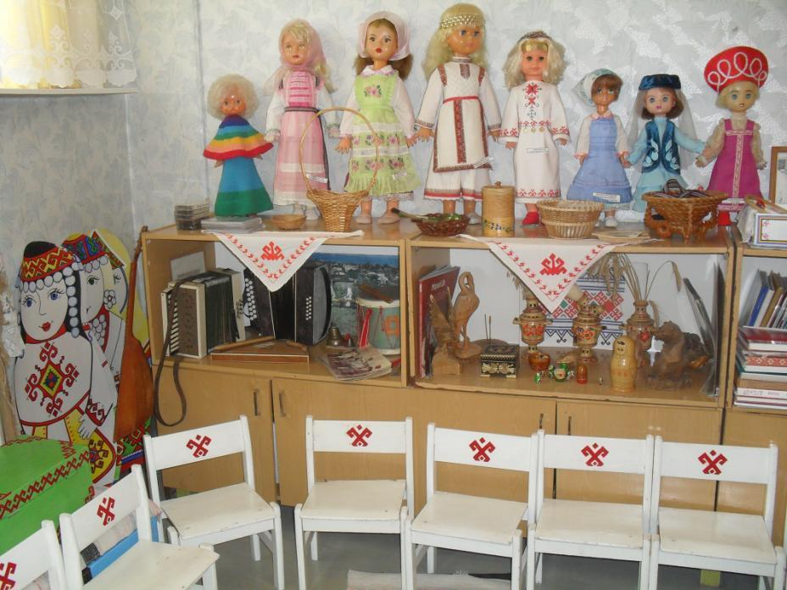
В состав научно - вспомогательного фонда входят материалы, изготавливаемые для нужд экспозиции, помогающие глубже понять отражаемые события и материалы, схемы, планы, копии подлинных предметов, людей, модели ландшафтов, куклы в национальных костюмах.

Slide 9
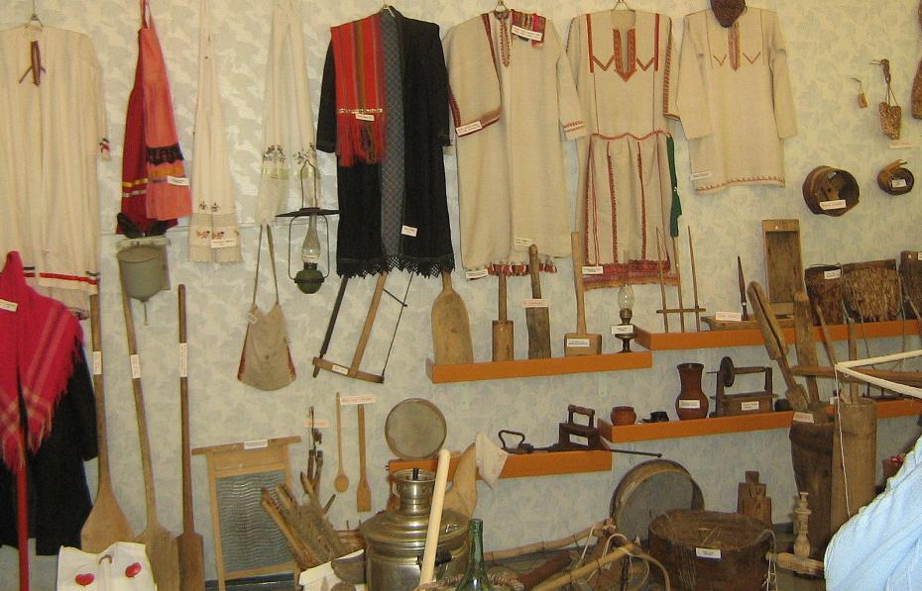
Собранные предметы используются на занятиях по ознакомлению с укладом старинного быта, по изобразительной деятельности, при проведении досугов, фольклорных праздников.

Slide 10
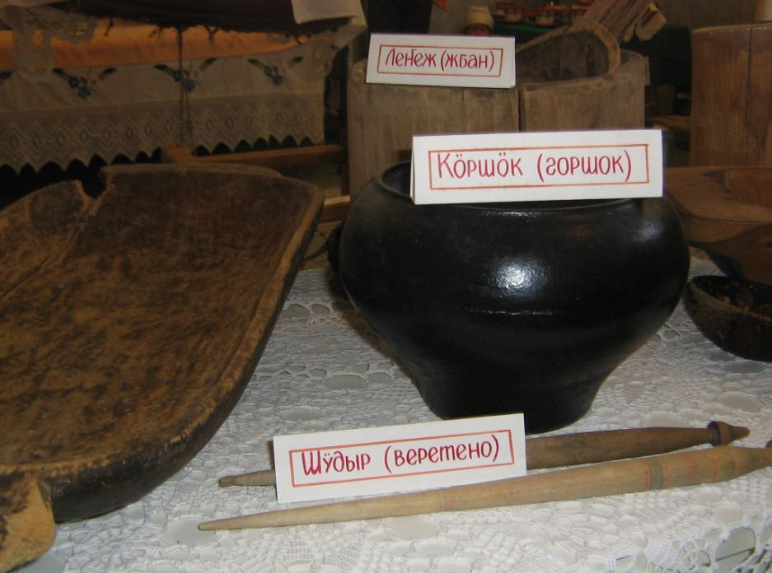
С неподдельным интересом дети рассматривают предметы быта: горшки, чугунки, ступки, лампы керосиновые, миски, ложки, прялки.

Slide 11
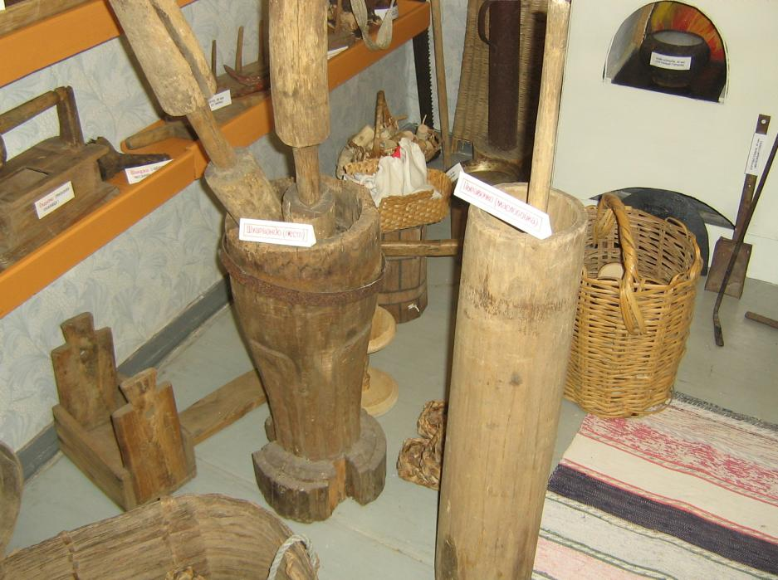
Notes:
Музеи этнографического профиля занимаются изучением и сохранением памятников народной культуры. Этнография – историческая наука, изучающая культуру, быт народов, их происхождение. Она включает в себя:
-материальную культуру,
-духовную культуру.

Slide 12
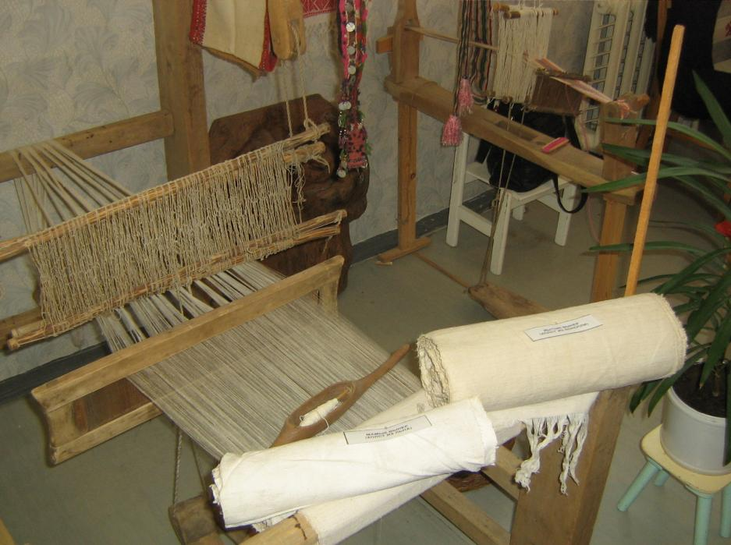
Notes:
Материальная культура – это жилище со всеми хозяйственными постройками, одежда, украшения, пища, утварь, орудия труда и средства передвижения.
Духовная культура – обычаи, обряды и праздники, религиозные и мифологические представления и поверья, приметы, народный календарь, народные игры.

Slide 13
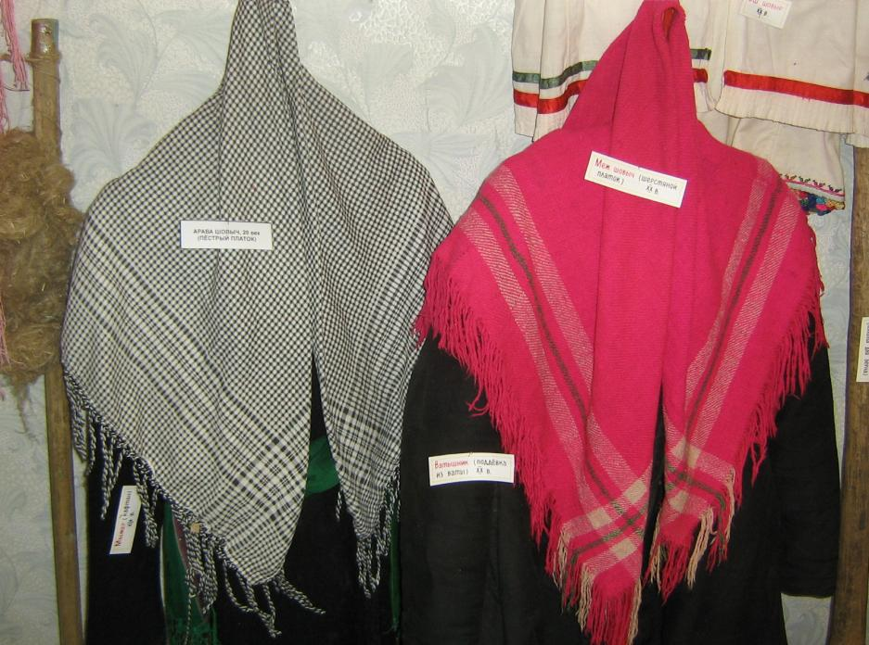
Notes:
Формы работы этнографического музея:
фонд детского творчества;
экскурсии – путешествия;
занятия;
театрализованные игры;
кружковая работа;
художественно – педагогический архив;
выставки, конкурсы;
праздники, развлечения.

Slide 14
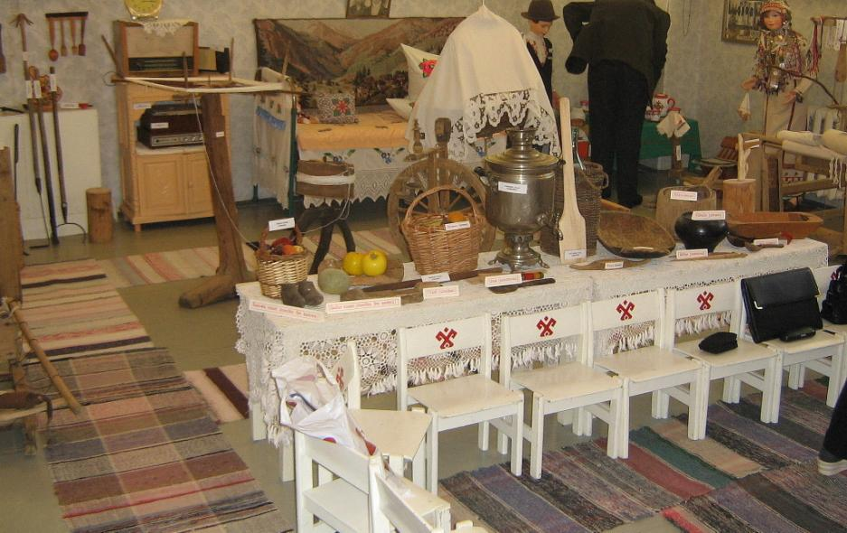
Музей - дом, где царствует красота и время, где оживают мифы, легенды, сказки, происходят разные чудеса. Но это случается лишь в том случае, если мы умеем думать, размышлять, видеть и слышать.

Slide 15
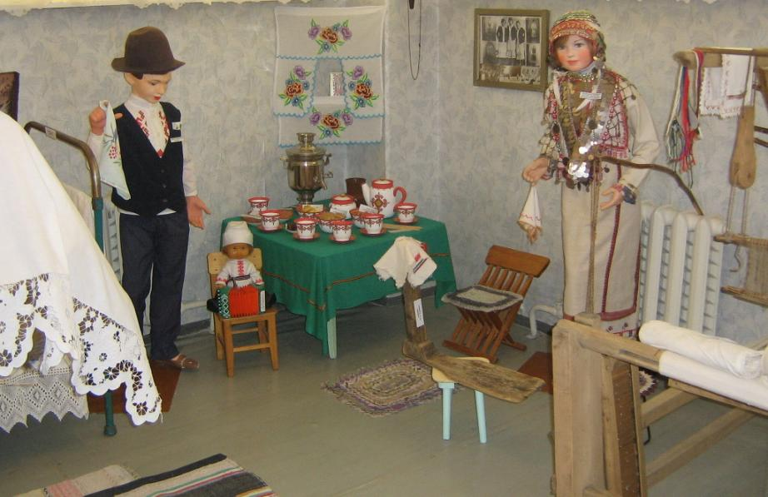
Приходите в гости к нам!
Республика Марий Эл г. Волжск ул. Прохорова д.118 а
ДОУ № 25 «Теремок»

